Slide 1
Сказка «Репка»
Жили были дед, баба , да внучка ! Вот раз баба с внучкой пошли кашу варить. А дед решил репку посадить!
ДЕД: Пойду-ка я, посажу репку! Расти, расти, репка, сладкá! Расти, расти, репка, крепкá!
Вот и выросла репка, сладкá, крепкá, большая-пребольшая.
ДЕД: Пора репку из земли тянуть!
Тянет, потянет, а вытянуть не может! Позвал дед бабку!
ДЕД: Бабка иди помогать, репку тянуть!
БАБКА: Иду, иду, сейчас помогу!
Бабка за дедку, дедка за репку-
Вместе: Тянем, потянем, вытянуть не можем.
Позвала бабка внучку.
БАБКА: Внучка беги нам помогать, репку тянуть!
ВНУЧКА: Бегу, бегу, Вам помогу!
Внучка за бабку, бабка за дедку, дедка за репку -
Вместе: Тянем, потянем, вытянуть не можем.
Позвала внучка Жучку.
ВНУЧКА: Жучка, помоги нам репку тянуть!
ЖУЧКА: Гав- гав, помогу, уже к вам бегу!
Жучка за внучку, внучка за бабку, бабка за дедку, дедка за репку –
Вместе: Тянем, потянем, вытянуть не можем.
Позвала Жучка кошку.
ЖУЧКА: Кошка помоги, с нами репку потяни!
КОШКА: Мяу – мяу, к вам на помощь иду!
Кошка за Жучку, Жучка за внучку, внучка за бабку, бабка за дедку, дедка за репку –
Вместе: Тянем, потянем, вытянуть не можем.
Позвала кошка мышку.
КОШКА: Мышка, где ты, к нам беги, помоги!
МЫШКА: Пи- пи, уже спешу, вам всем помогу!
Мышка за кошку, кошка за Жучку, Жучка за внучку, внучка за бабку, бабка за дедку, дедка за репку —
ВМЕСТЕ: Тянем –потянем — и вытянули репку.
Все остались довольны и счастливы! Дружно репку из земли вытащили! Теперь каша из репки бабка сварит вкусную да сладкую! А сказке конец, а кто слушал молодец!

Slide 2
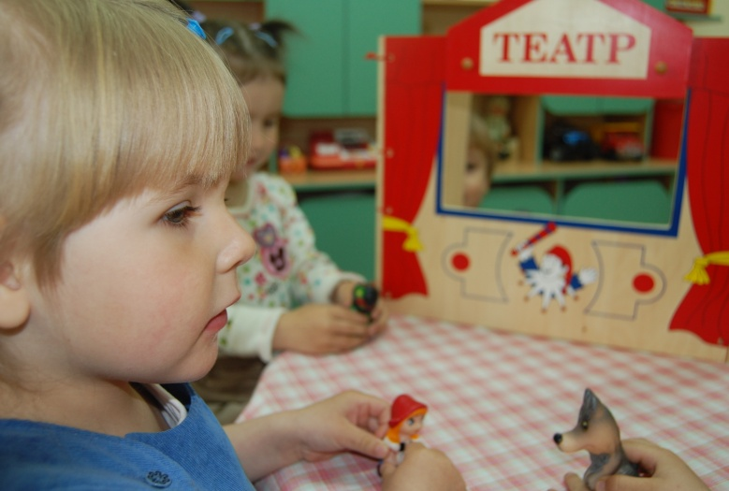
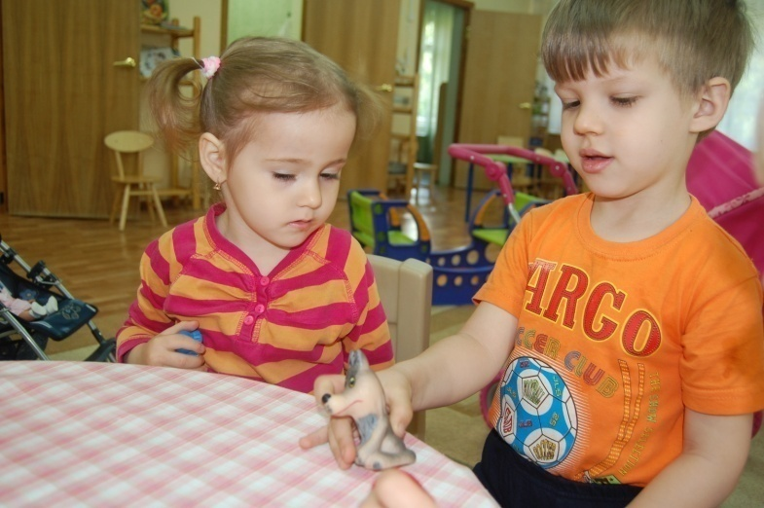
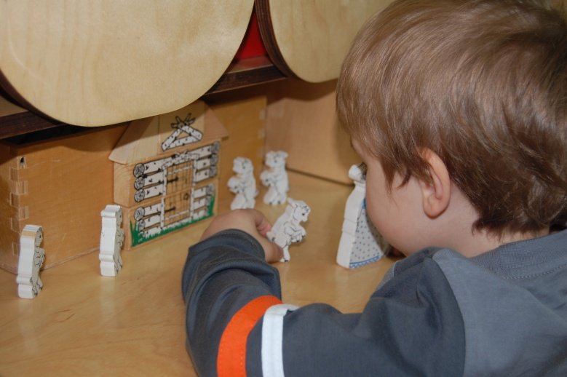
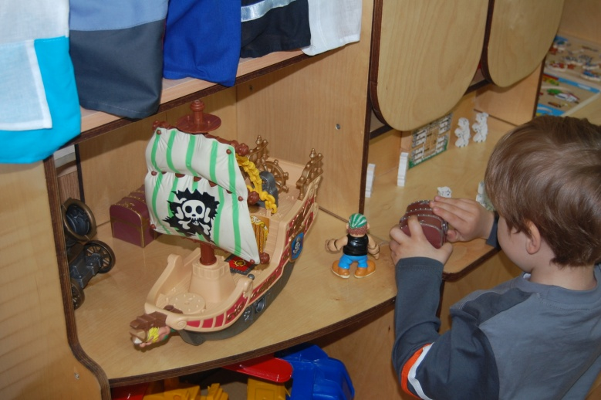
Самостоятельная театрализованная деятельность детей в детском саду.

Slide 3
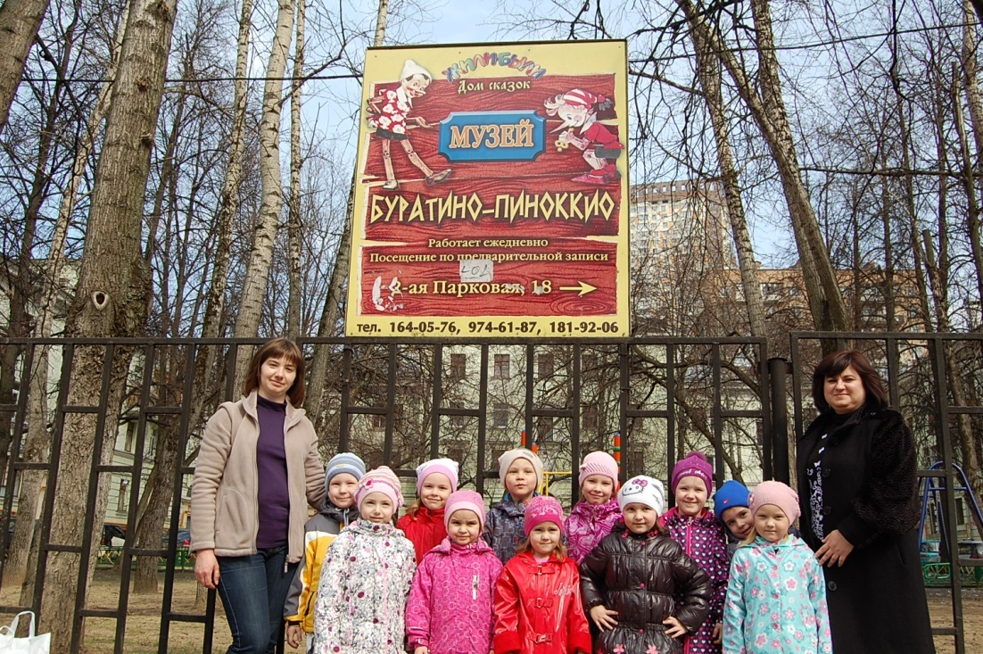
Экскурсия в музей «Буратино – Пиноккио».
Все знают и любят сказку Алексея Толстого «Золотой ключик или приключения Буратино», поэтому побывать в стране Буратинии вряд ли кто откажется! Пройтись по итальянской улице, заглянуть в коморку к папе Карло, отыскать в пруду заветный ключик и еще много что другое увидеть, услышать и испытать придется в этом увлекательном путешествии. Дети узнают также историю создания знаменитой сказки А.Н.Толстого.
Экскурсия «Путешествие по стране Буратинии»

Slide 4
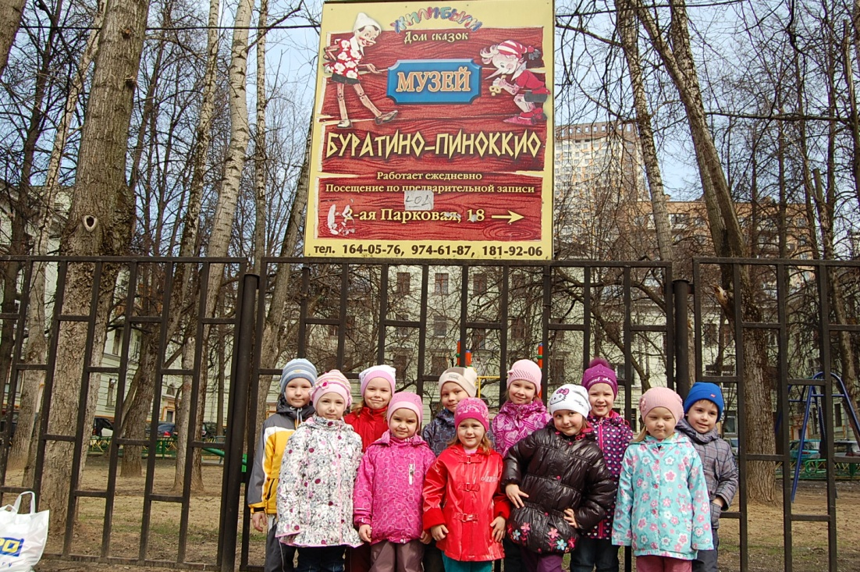
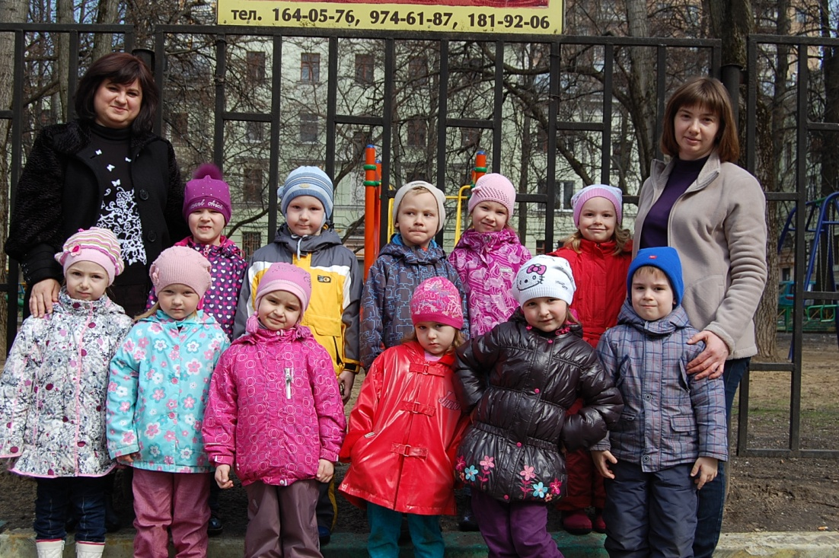
Наши детки около музея
16 апреля 2012 г.

